Slide 1



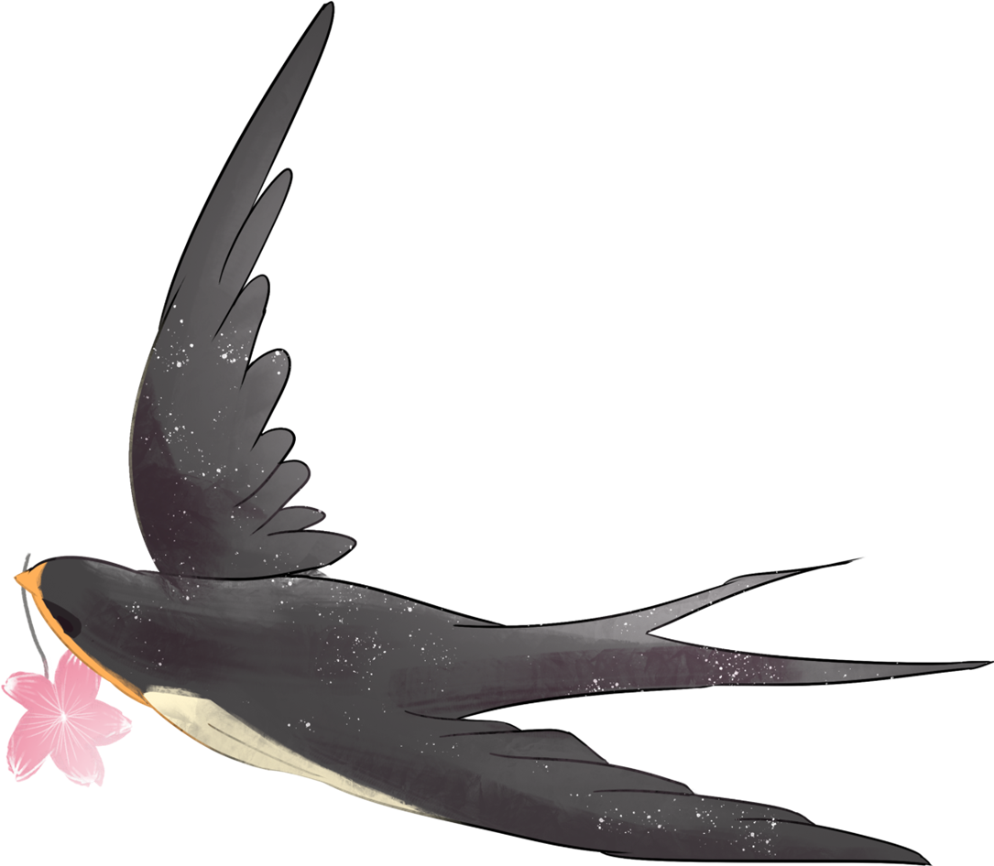

Slide 2

1. Năng lực đặc thù:
- Viết đúng chính tả bài thơ “Gió” trong khoảng 15 phút.
- Viết được các tiếng chứa s/x hoặc ao/au. Tìm được từ ngữ bởi mỗi tiếng cho trước.
- Phát triển năng lực ngôn ngữ.
2. Năng lực chung.
- Năng lực tự chủ, tự học, giải quyết vấn đề sáng tạo, giao tiếp và hợp tác.
3. Phẩm chất.
- Phẩm chất yêu nước, chăm chỉ, trách nghiệm.

Slide 3



Slide 4
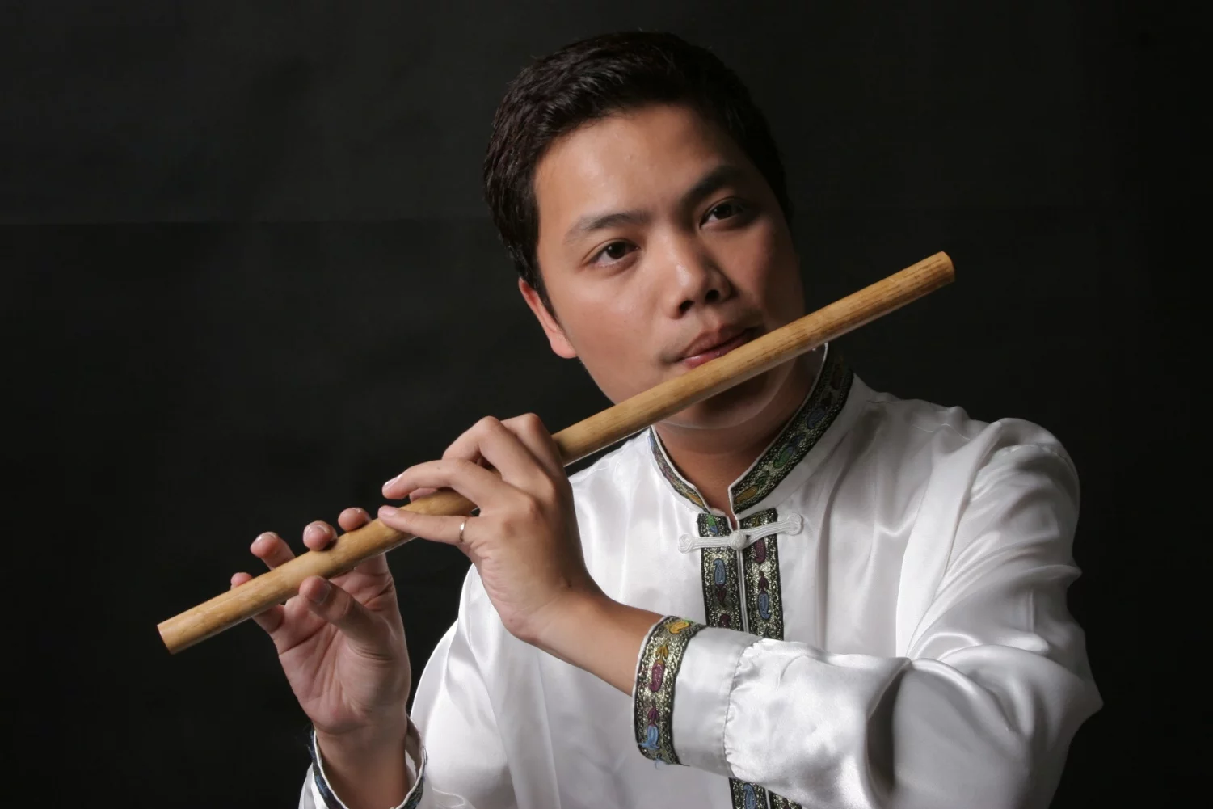
Xem tranh đoán tên đồ vật chứa s?
sáo trúc

Slide 5

Xem tranh đoán tên đồ vật chứa x?
cái xẻng

Slide 6


Slide 7
Gió có nhiều bạn
Có bạn trúc xinh
Tốt bụng hiền lành
Tặng gió chiếc sáo
Ve đi hát dạo
Tặng chiếc phong cầm
Các bạn lá mầm
Tặng nhiều bài hát
Và nhiều bạn khác
Tặng nhiều loại đàn
Họ rất sẵn sàng
Dạy cho gió học
Vượt qua khó nhọc
Gió học thành công
Thổi vào cây thông
Thông reo vi vút.
(Võ Quảng)

Slide 8

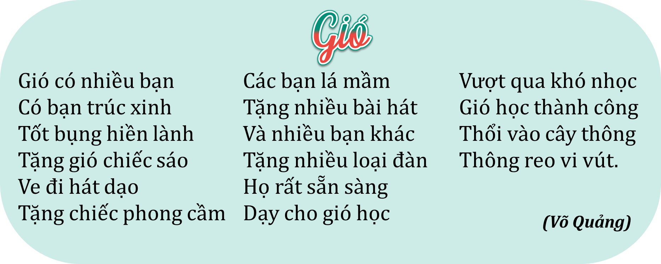
Cần viết hoa ở những chữ cái nào?
Viết hoa ở những chữ cái đầu câu

Slide 9


hiền lành
tặng
sẵn sàng
vượt

Slide 10


Slide 11



Slide 12


Slide 13
Gió có nhiều bạn
Có bạn trúc xinh
Tốt bụng hiền lành
Tặng gió chiếc sáo
Ve đi hát dạo
Tặng chiếc phong cầm
Các bạn lá mầm
Tặng nhiều bài hát
Và nhiều bạn khác
Tặng nhiều loại đàn
Họ rất sẵn sàng
Dạy cho gió học
Vượt qua khó nhọc
Gió học thành công
Thổi vào cây thông
Thông reo vi vút.
(Võ Quảng)

Slide 14

Làm bài tập 2a hoặc 2b

Slide 15

a. Chọn s hoặc x thay cho ô vuông
Mưa rơi tí tách
Hạt trước hạt sau
Không xô đẩy nhau
Xếp hàng lần lượt
Mưa vẽ trên sân
Mưa dàn trên lá
Mưa rơi trắng xóa
Bong bóng phập phồng.
(Theo Nguyễn Diệu)

Slide 16

b. Chọn tiếng chứa ao hoặc au thay cho ô vuông.
(tào/tàu)
Cây dừa xanh tỏa nhiều tàu
Dang tay đón gió, gật đầu gọi trăng
Thân dừa bạc phếch tháng năm
Quả dừa – đàn lợn con nằm trên cao
Đêm hè hoa nở cùng sao
Tàu dừa – chiếc lược chải vào mây xanh.
(cao/cau)
(sao/sau)
(tào/tàu) (vào/vàu)
(Theo Trần Đăng Khoa)

Slide 17


Tìm từ ngữ được tạo bởi mỗi tiếng dưới đây:
sao/ xao
sào/ xào

Slide 18
Tìm từ ngữ được tạo bởi mỗi tiếng dưới đây:
sao/ xao
sao
xao
ngôi sao, sao mai, vì sao, sao băng, tại sao, sao sáng, sao chép,…
lao xao, xao xuyến, xao nhãng, xao động,…

Slide 19
Tìm từ ngữ được tạo bởi mỗi tiếng dưới đây:
sào/ xào
sào
xào
sào huyệt, cây sào, sào ruộng,
yến sào,...
xào rau, bò xào, xào nấu, xào xạc, xào xáo,...

Slide 20


Slide 21
Kể lại cho người than nghe câu chuyện Hàng xóm của tắc kè và nêu cảm nghĩ của em về câu chuyện.

Slide 22


